Slide 1

Personal Assistant
PINEAULT Yannick THIEMONGE Christophe
de VIPART Lukas

Slide 2
Résumé du projet
Personal Assistant est un bot discord destiné à améliorer la vie des usagers discord.
En outre, il a pour objectif de regrouper les fonctions fréquemment recherchées tout en offrant quelques divertissements, le tout en étant convivial et simple d’utilisation

Slide 3
Plan de présentation
I- Le système actuel
II - La nature des changements
III - Scénarios d’opération
IV - Les sprints

Slide 4
Système actuel
Plusieurs bots sont accessibles sur le web
Toutefois, ils ne sont pas flexibles, donc ne peuvent pas se plier aux besoins de chacun de leurs utilisateurs.
Il faut ainsi souvent utiliser les services de plusieurs bots pour avoir accès à tous les services que nous voulons.
Chaque bot sous-entend un certain réapprentissage des commandes et fonctions

Slide 5
Nature des changements
Regrouper les fonctions sur un seul bot selon celles qui nous semblent pertinentes
Côté administration on retrouve :
la gestion des rôles des utilisateurs
la gestion des utilisateurs en eux-même
la gestion du chat

Slide 6
Nature des changements
Les fonctions de divertissement que nous avons retenues sont :
la lecture de musique youtube
les recherches de contenu divers et varié
les mini-jeux

Slide 7
Système proposé
Faciliter l'utilisation de Discord
Disponible en permanence sauf quand mise à jour (par un admin)
Faible coût (internet, hardware)
Bot ‘’sur mesure’’
Opération normal ou manuel

Slide 8
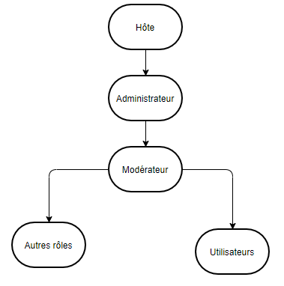
Utilisateurs
Hôte (aka admin)
Modérateurs (certains pouvoir sur les utilisateurs de base)
Utilisateurs du bot (fonctions rôle et divertissement)
Plusieurs nouveaux types d’utilisateurs possible

Slide 9
Scénarios d’opération
Administration d’utilisateur
Vise à agir sur un utilisateur
Auto-administration
Vise à agir sur soi-même
Attribution d’un rôle de base
Attribue automatiquement un rôle à tout utilisateur qui rejoint le serveur
Recherche d’information
Récupérer des informations via une plateforme externe

Slide 10
Scénarios d’opération
Lecture de musique
Vise à lire de la musique pour les utilisateurs du canal vocal
Envoie de messages privés
Un message privé est envoyé aux utilisateurs par l’intermédiaire du bot
Création de canaux
Permet de créer un canal basique
Lancement de mini-jeux
Vise à lancer un jeu

Slide 11
Description des sprints
Le premier Sprint devrait implémenter une partie ou la totalité des fonctions essentielles au bon fonctionnement du bot.
En priorité seront implémentées la commande d’attribution des rôles et celle de lecture de musique youtube.
Le deuxième Sprint permettra d’implémenter une partie des fonctions souhaitables.
En priorité les fonctions de suppression automatique des messages par mot(s) clé(s) et les résultats de recherche youtube.

Slide 12
Description des sprints
Le troisième Sprint visera à compléter ce qui n’a pas pu être complété lors des précédents Sprint et si possible commencer à implémenter des fonctions optionnelles.
Les recherches de définitions et d’images auront la priorité dans le cas d’implémentation de fonctions optionnelles.

